Slide 1
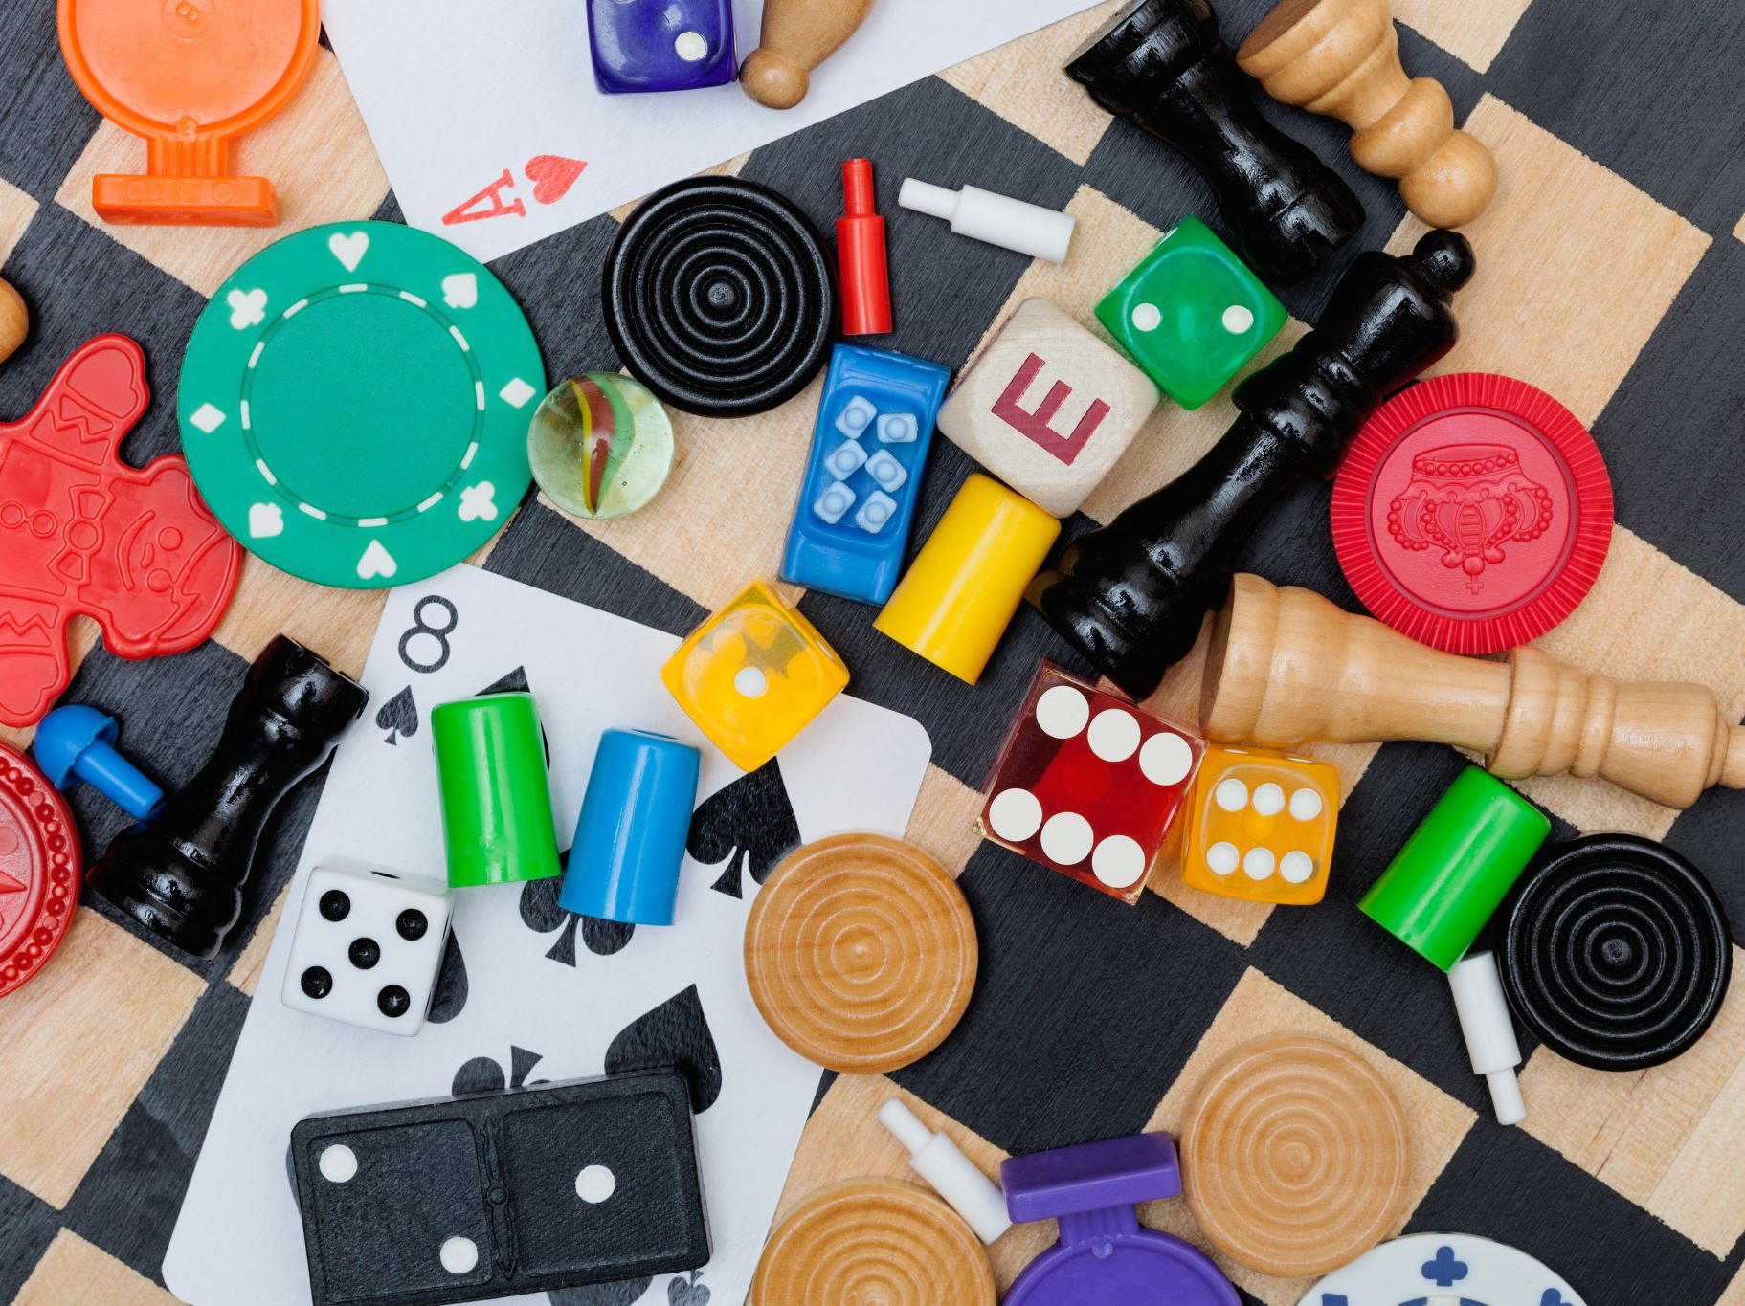
Juego Piedra, Papel o Tijeras
Explicación del código y funcionalidades principales

Slide 2
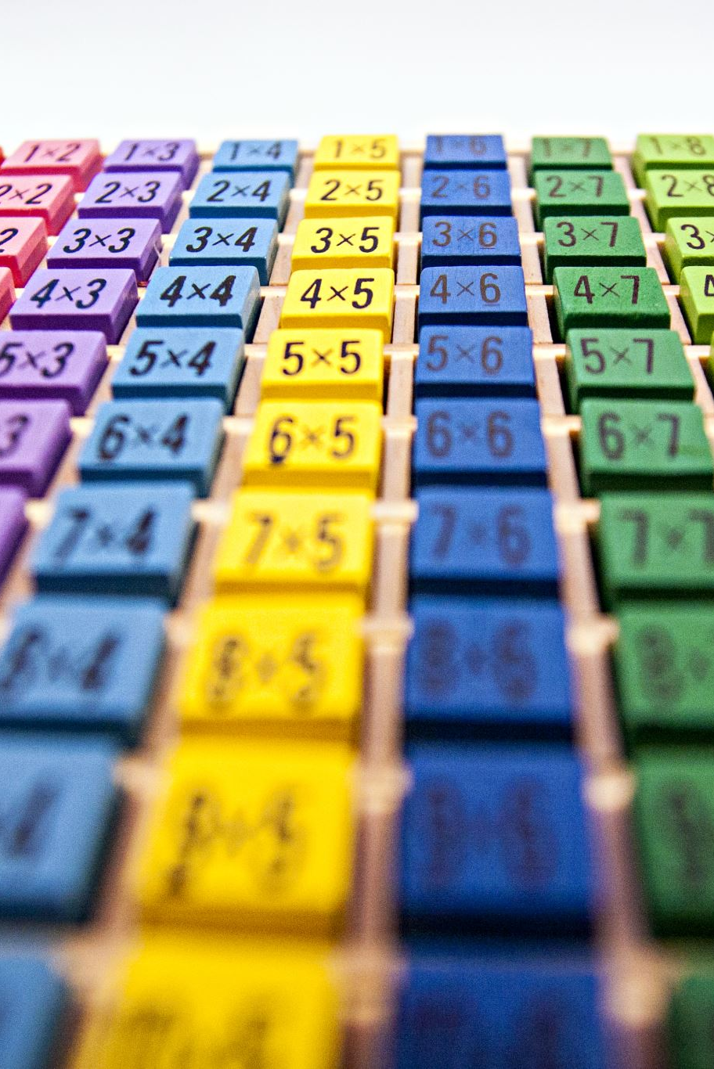
Introducción al juego Piedra, Papel o Tijeras
Este es un juego clásico implementado en Python utilizando la biblioteca Pygame. El objetivo es competir contra la computadora seleccionando entre piedra, papel o tijeras. El ganador se determina según las reglas tradicionales del juego.

Slide 3
Requisitos para ejecutar el juego
- Python 3.x instalado en el sistema
- Biblioteca Pygame instalada
- Archivos de imagen: rock.png, paper.png, scissors.png
- Archivo scores.json para almacenar el historial de puntajes

Slide 4
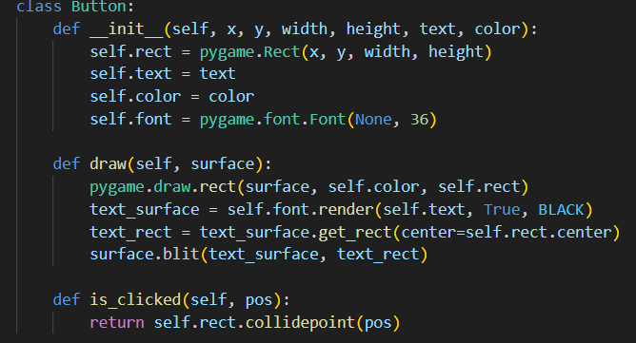
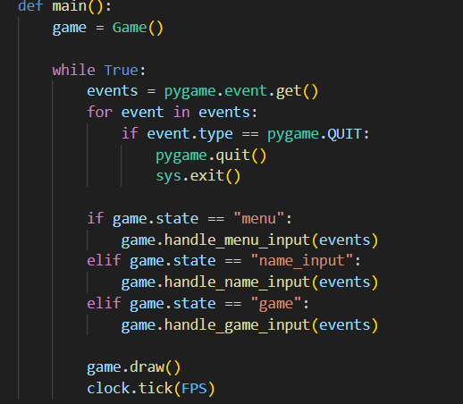
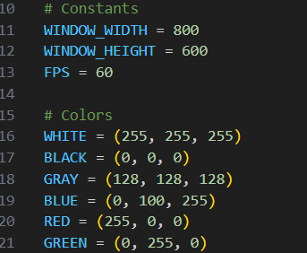
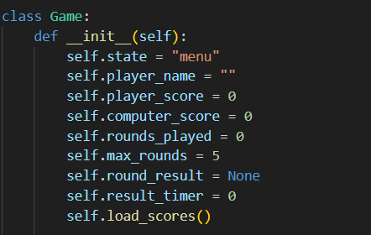
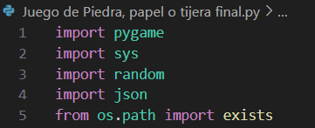
Estructura general del código
1. Importación de bibliotecas necesarias
2. Definición de constantes y colores
3. Clases principales: Game y Button
4. Función principal: main()
5. Lógica del juego: manejo de eventos, interacción y resultados
6. Almacenamiento de puntajes en scores.json

Slide 5
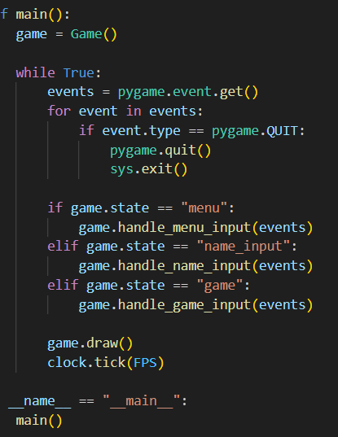
Función principal: main() y su propósito
La función main() es el punto de entrada del programa. Su propósito es:
- Inicializar el juego
- Crear un bucle principal para manejar eventos y actualizar la pantalla
- Llamar a los métodos de la clase Game para gestionar la lógica del juego
- Asegurar que el programa se cierre correctamente al salir

Slide 6
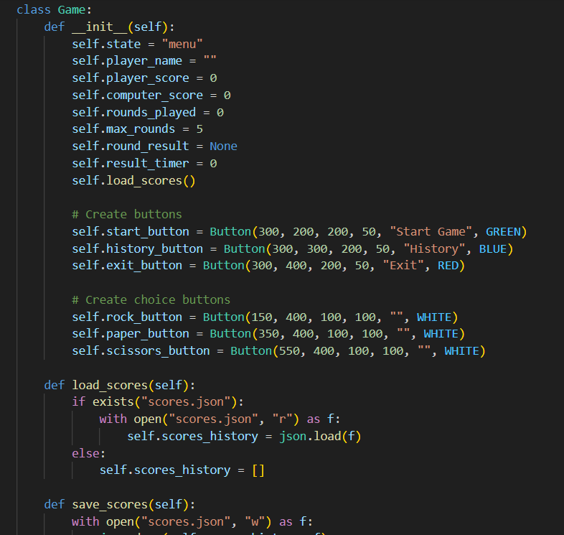
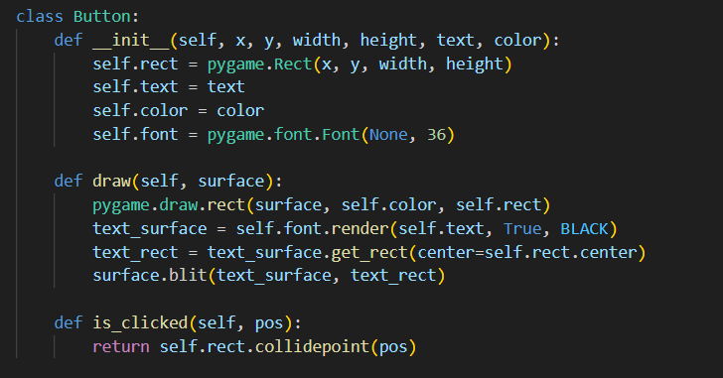
Explicación de las clases y métodos principales
Clase Game:
- Maneja los estados del juego (menú, juego, historial, etc.)
- Contiene métodos para manejar la lógica del juego, como play_round() y draw()
Clase Button:
- Representa botones interactivos en la interfaz
- Métodos: draw() para dibujar el botón y is_clicked() para detectar clics

Slide 7
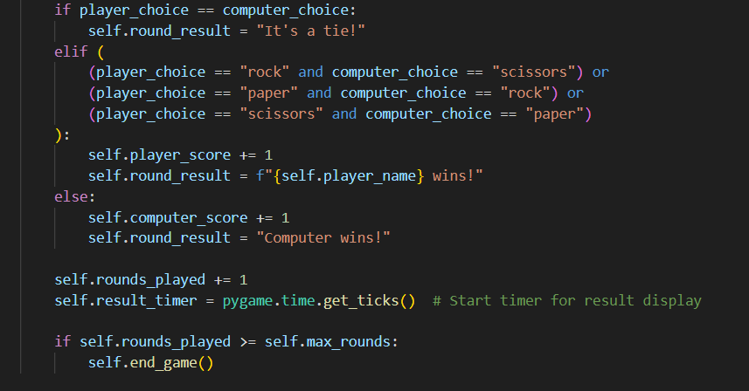
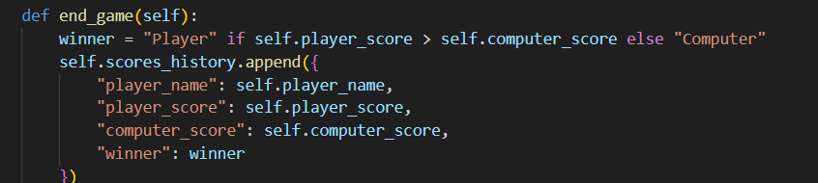
Uso de listas en el código
1. Lista de opciones del juego: ['rock', 'paper', 'scissors']
2. Lista de combinaciones ganadoras: [('rock', 'scissors'), ('paper', 'rock'), ('scissors', 'paper')]
3. Historial de puntajes: self.scores_history almacena los resultados de los juegos anteriores
4. Lista de estados del juego: ['menu', 'name_input', 'game', 'history', 'game_over']

Slide 8
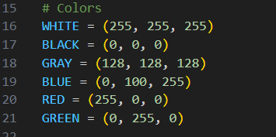
Uso de tuplas en el código
1. Colores definidos como tuplas RGB: (255, 255, 255) para blanco, (0, 0, 0) para negro, etc.
2. Movimientos de cada ronda almacenados como tuplas: (player_choice, computer_choice)

Slide 9
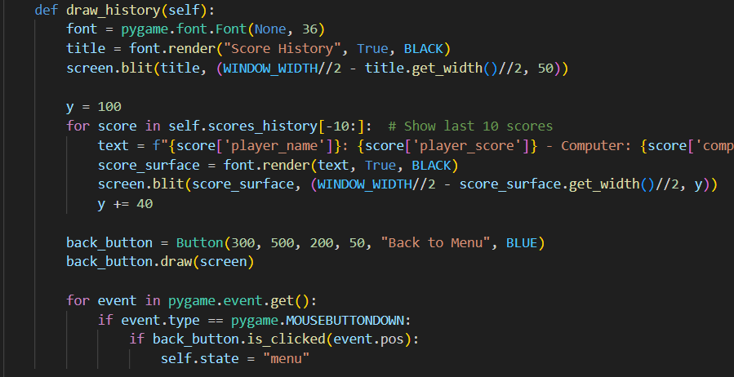
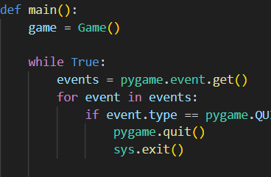
Explicación de los bucles principales
1. Bucle principal en main():
- Maneja eventos como clics y teclas presionadas
- Llama a los métodos de la clase Game para actualizar el estado del juego
2. Bucle para mostrar historial:
- Itera sobre los últimos 10 puntajes almacenados en self.scores_history

Slide 10
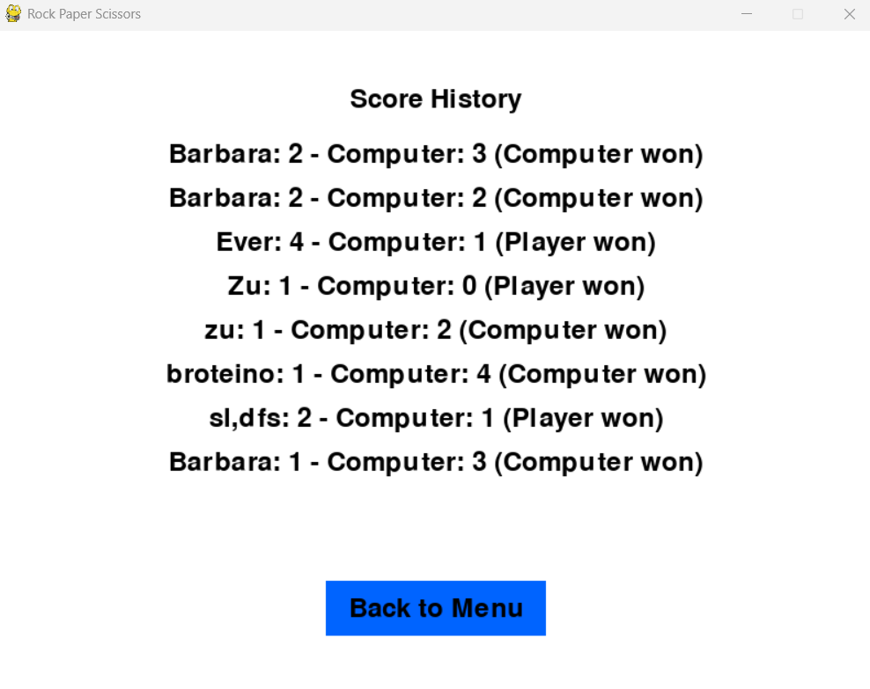
Pantalla de almacenamiento de puntajes
Almacenamiento de puntajes:
- Los resultados se guardan en scores.json como una lista de diccionarios
- Cada entrada incluye el nombre del jugador, puntaje y ganador

Slide 11
Conclusión y posibles mejoras
Conclusión:
- Este juego implementa de manera efectiva la lógica de Piedra, Papel o Tijeras
- Utiliza Pygame para crear una interfaz interactiva y atractiva
Posibles mejoras:
- Agregar animaciones y efectos de sonido
- Permitir configuraciones personalizadas, como cambiar el número de rondas
- Implementar un modo multijugador

